Slide 1
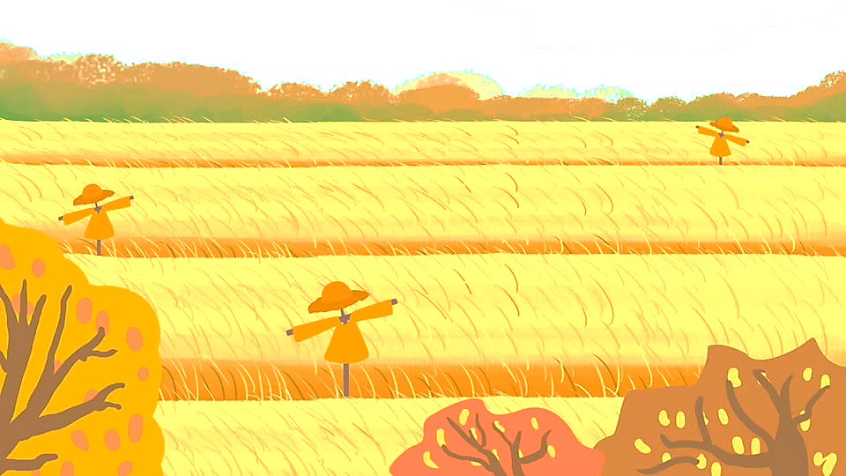



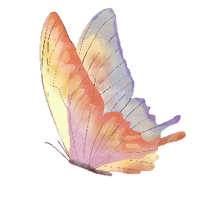

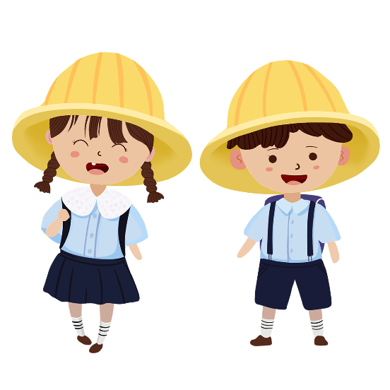
Uỷ ban nhân dân HUYỆN AN DƯƠNG
TRƯỜNG TIỂU HỌC AN HỒNG
Tiếng Việt Lớp 2
Nói và nghe: Chú đỗ con
Giáo viên: Mai Thị Lan Hương
Lớp 2A2

Slide 2

Kính chào quý thầy cô
Đến dự giờ thăm lớp
Lớp 2A2
Người thực hiện : Mai Thị Lan Hương

Slide 3
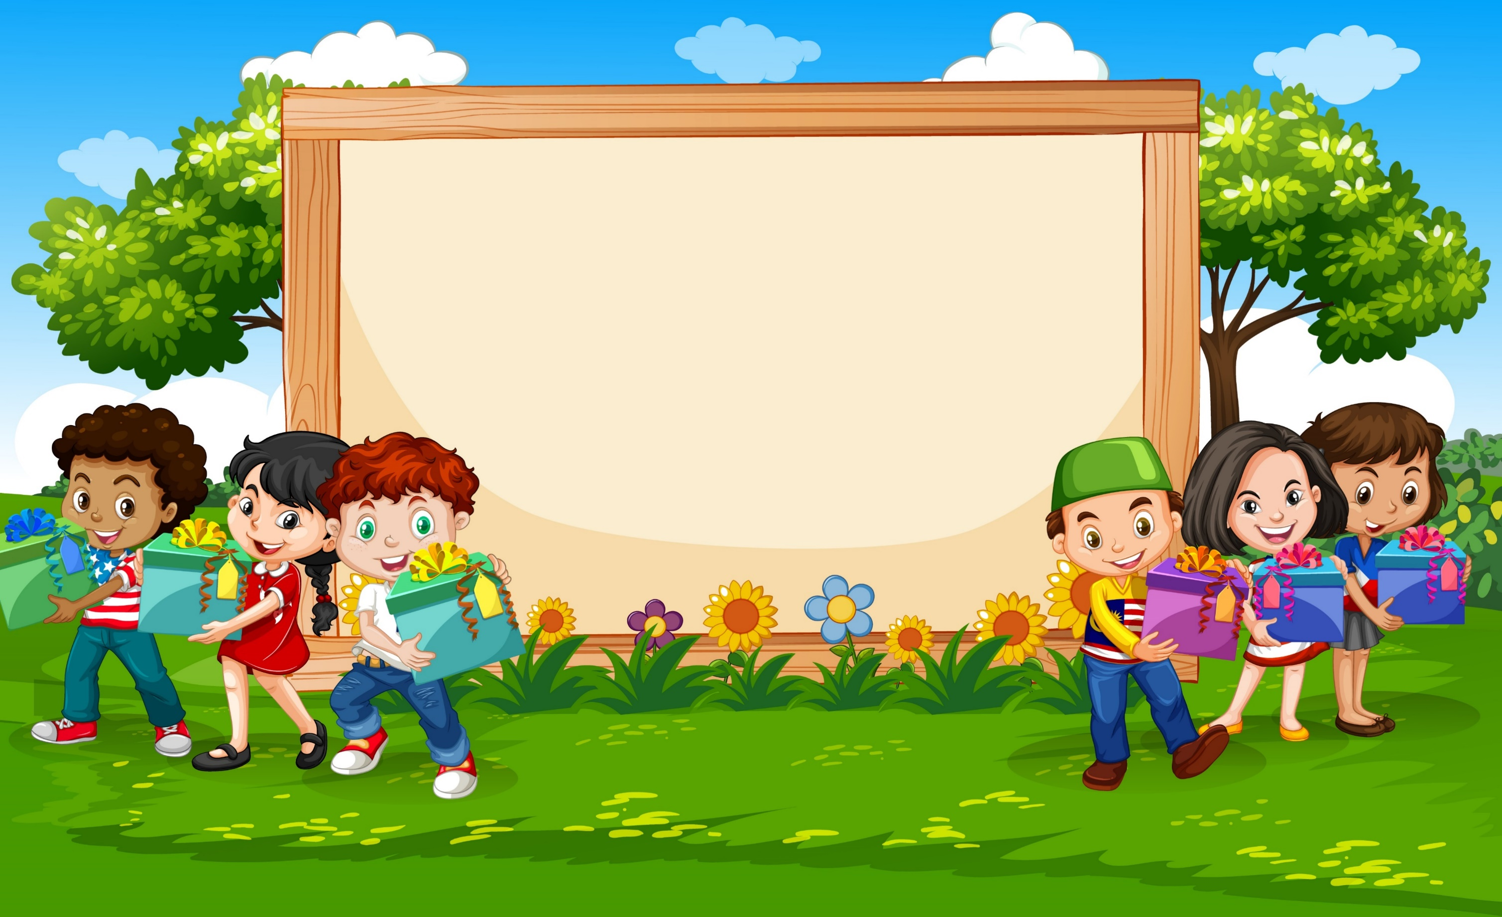


Slide 4


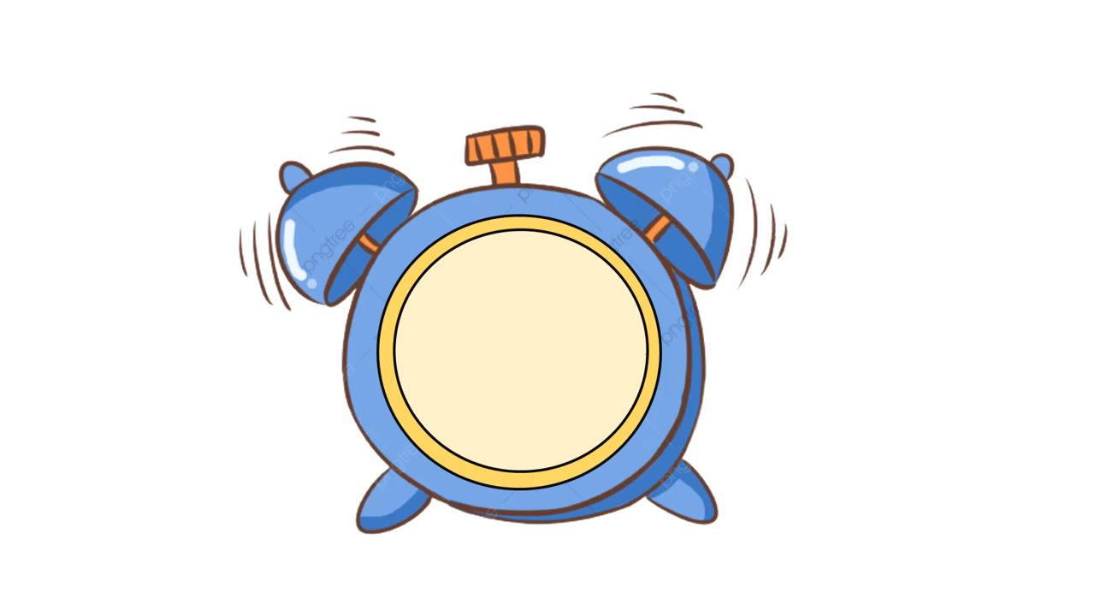




Câu 1: Câu chuyện nào có 2 nhân vật Bi và Bống ?
Cây xấu hổ
Niềm vui của Bi và Bống
Cầu thủ dự bị

Slide 5
Câu 2: Bi và Bống nhìn thấy vật gì trên bầu trời ?
Mây hồng
Mặt trăng
Cầu vồng

Slide 6

Hãy kể lại 1-2 đoạn của câu chuyện Bi và Bống?

Slide 7

TIÊU CHÍ NHẬN XÉT
- Bạn đã thuộc đoạn đó chưa ?
- Bạn kể đã to, rõ ràng chưa ?
- Bạn đã kết hợp điệu bộ, cử chỉ và thể hiện được lời của nhân vật chưa ?

Slide 8
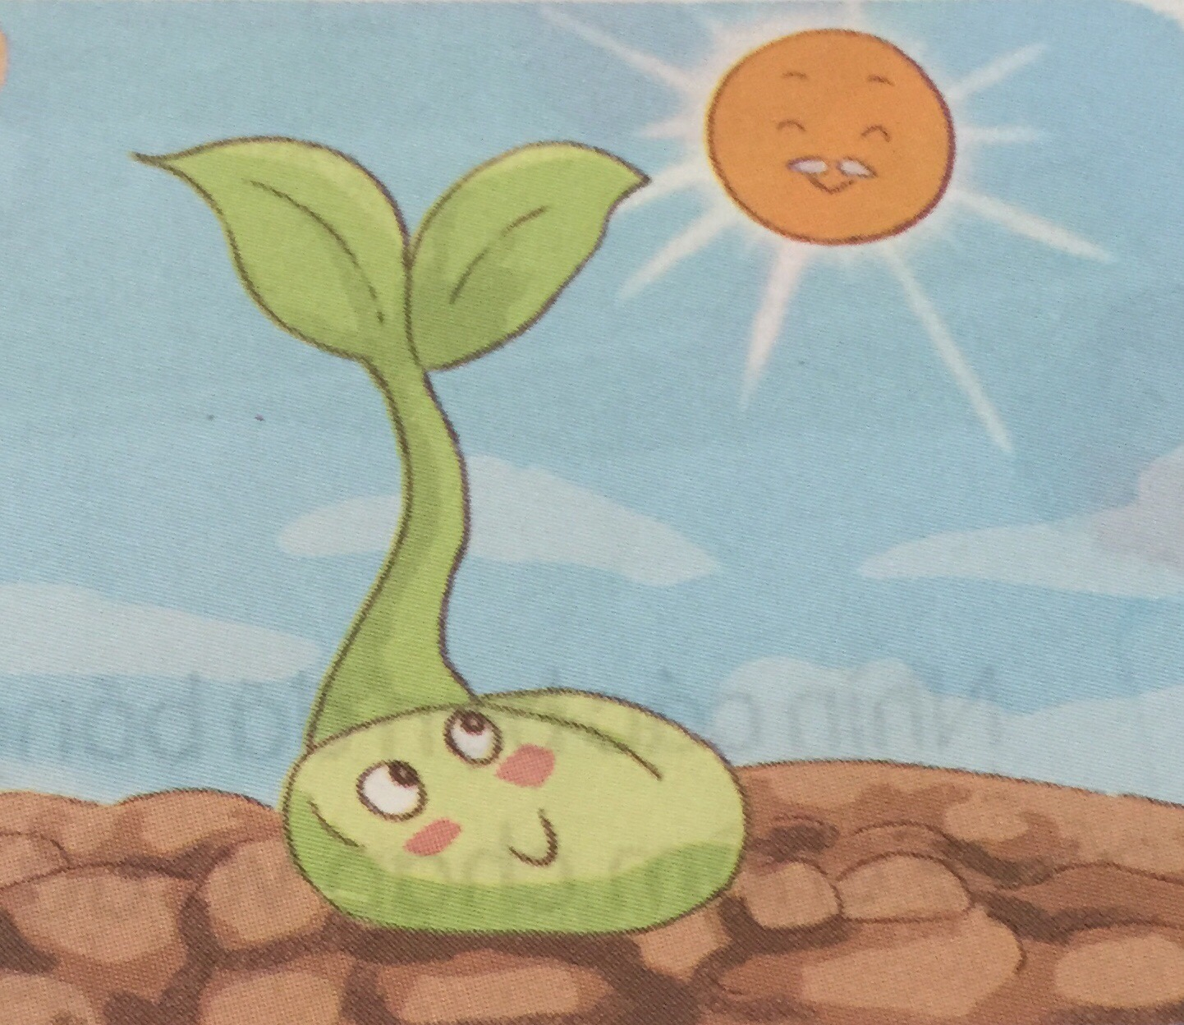

Slide 9
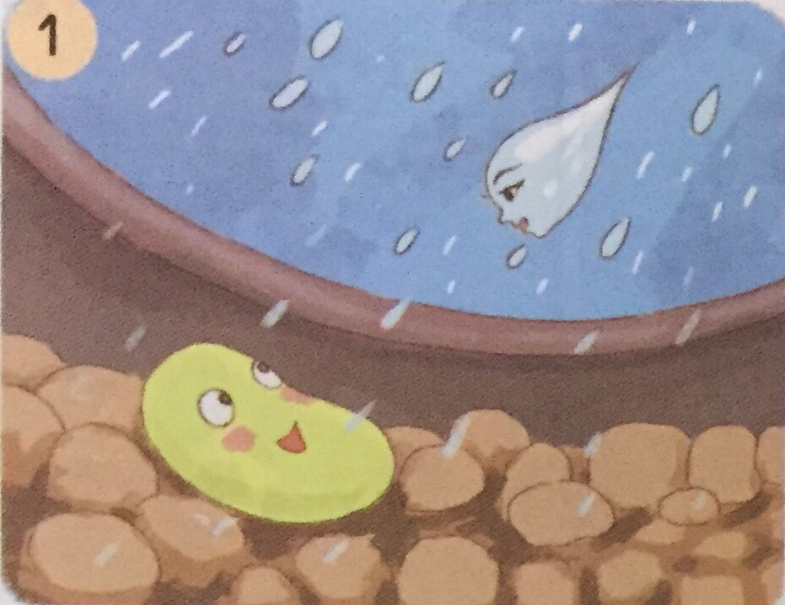
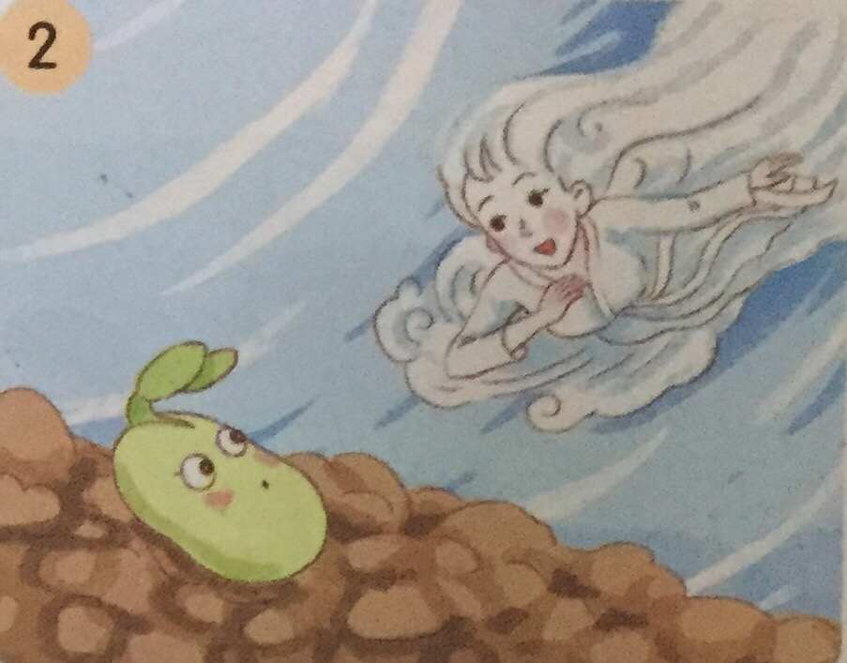
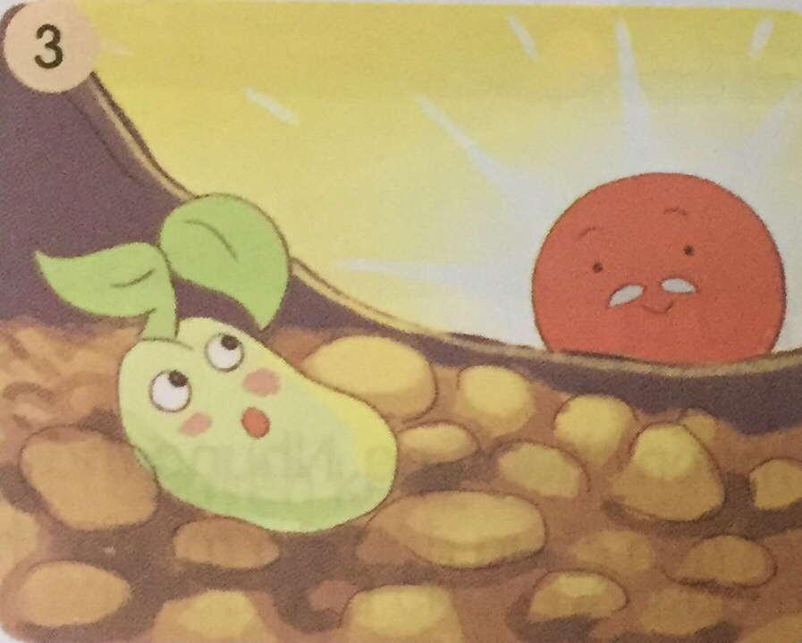
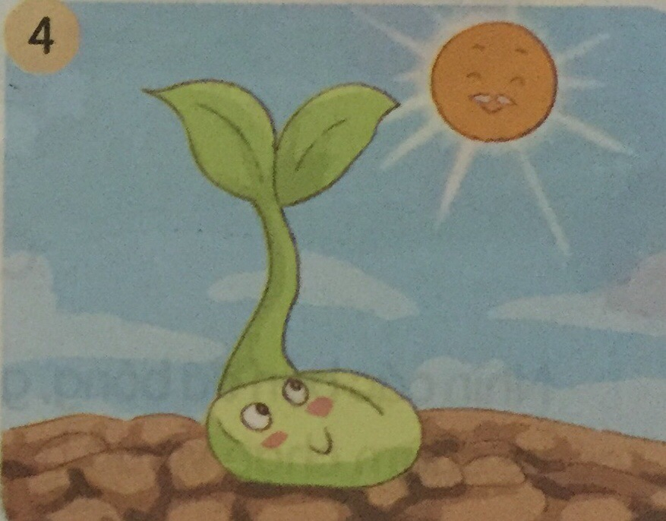
Dựa vào câu hỏi gợi ý, đoán nội dung của từng tranh.
Cuộc gặp gỡ của đỗ con và
cô mưa xuân diễn ra thế nào ?
Cuộc gặp gỡ của đỗ con và
chị gió xuân diễn ra thế nào ?
Cuộc gặp gỡ của đỗ con và cô mưa xuân diễn ra thế nào ?
Cuộc gặp gỡ của đỗ con và
bác mặt trời diễn ra thế nào ?
Cuối cùng đỗ con làm gì ?

Slide 10
Cuộc gặp gỡ của đỗ con và cô mưa xuân diễn ra thế nào ?

Slide 11
Cuộc gặp gỡ của đỗ con và chị gió xuân diễn ra thế nào ?

Slide 12
Cuộc gặp gỡ của đỗ con và bác mặt trời diễn ra thế nào ?

Slide 13
Cuối cùng đỗ con làm gì ?

Slide 14
Phân vai dựng lại câu chuyện

Slide 22
Chọn kể 1- 2 đoạn của câu chuyện theo tranh
Cuộc gặp gỡ của đỗ con và
cô mưa xuân diễn ra thế nào ?
Cuộc gặp gỡ của đỗ con và
chị gió xuân diễn ra thế nào ?
Cuộc gặp gỡ của đỗ con và cô mưa xuân diễn ra thế nào ?
Cuộc gặp gỡ của đỗ con và
bác mặt trời diễn ra thế nào ?
Cuối cùng đỗ con làm gì ?

Slide 23
Cuộc gặp gỡ của đỗ con và cô mưa xuân diễn ra thế nào ?

Slide 24
Cuộc gặp gỡ của đỗ con và chị gió xuân diễn ra thế nào ?

Slide 25
Cuộc gặp gỡ của đỗ con và bác mặt trời diễn ra thế nào ?

Slide 26
Cuối cùng đỗ con làm gì ?

Slide 27
Dựa vào câu hỏi gợi ý, đoán nội dung của từng tranh.
Cuộc gặp gỡ của đỗ con và
cô mưa xuân diễn ra thế nào ?
Cuộc gặp gỡ của đỗ con và
chị gió xuân diễn ra thế nào ?
Cuộc gặp gỡ của đỗ con và cô mưa xuân diễn ra thế nào ?
Cuộc gặp gỡ của đỗ con và
bác mặt trời diễn ra thế nào ?
Cuối cùng đỗ con làm gì ?

Slide 28

Vận dụng

